Slide 1
高中地理课程内容设计
与教学建议
首都师大 林培英

Slide 2
课程体系——2+3+N
1
必修模块——共同基础，全修全考
2
选择性必修模块——不同发展方向，选修选考
3
选修模块——不同发展方向，学而不考或学而备考

Slide 3
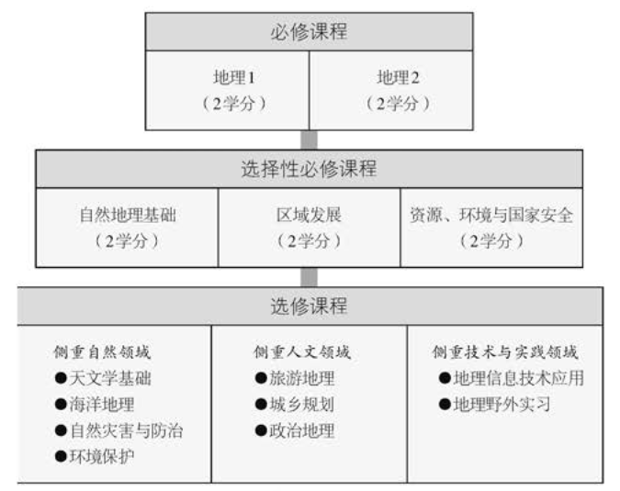
高中地理课程标准（2017年版）
课程结构（课标P6）

Slide 4
高中地理课程标准（2017年版）
学科目标结构示意
课程目标-地理核心素养
必修课程
地理1学业要求
地理2学业要求
选择性必修课程
选择性必修1学业要求
选修课程
选择性必修2学业要求
选择性必修3学业要求
内容要求1.1
…………
内容要求2.1
…………
内容要求1.1
…………
内容要求2.1
…………
内容要求3.1
学业质量水平

Slide 5
课程内容结构及教学建议
1
地理1的内容结构及教学建议
2
地理2的内容结构及教学建议
3
选择性必修课的内容结构及教学建议

Slide 6
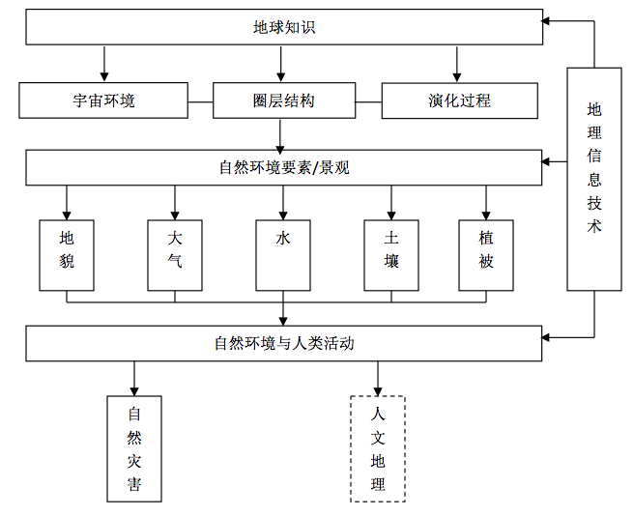
“地理1”的内容结构及教学建议

Slide 7
“地理1” 的设计思路
1
宽而浅——强调面向全体学生的“基础性”。
2
地球科学教育的思路，但不追求某种特定的系统。
3
贯穿人地关系的教育，拓展学生思维。
4
模块整体设计突出“实践”和“体验”，为培育“地理实践力”搭建平台。

Slide 8
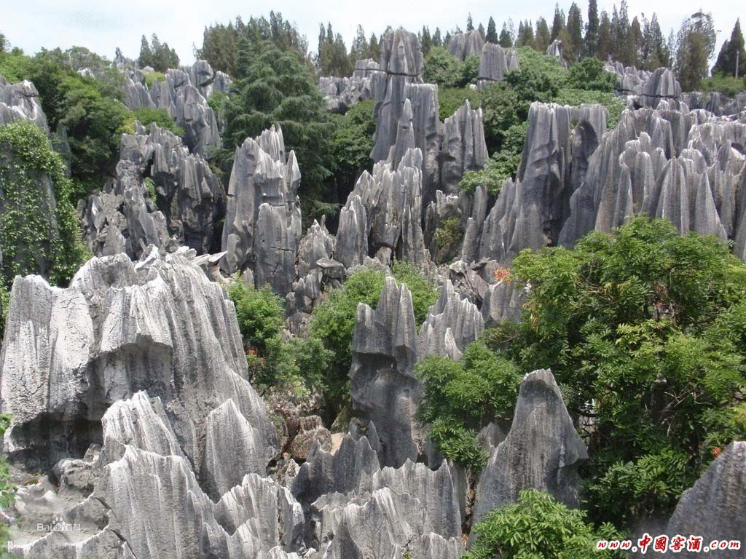
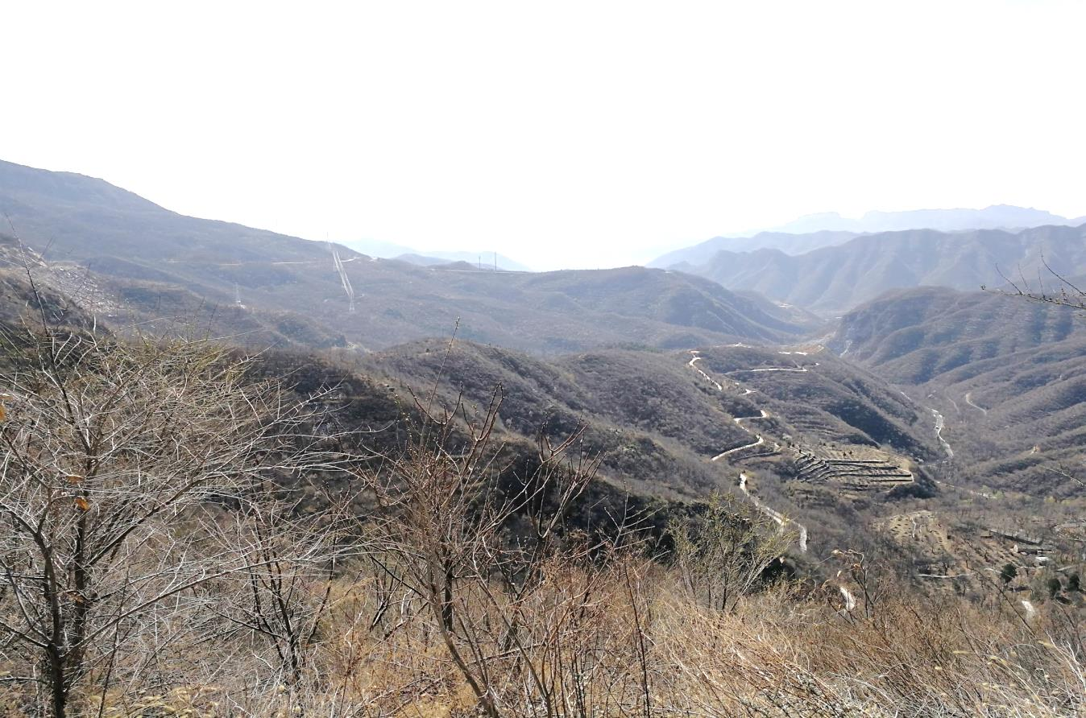
如何把握内容要求举例——地貌观察
1.4 通过野外观察或运用视频、图像，识别3～4类地貌，
描述其景观的主要特点。

Slide 9
把握内容要求举例——地貌观察
1
地貌观察的三个角度：形态、物质组成和成因。
2
本条以对地貌景观特征的形态和组成描述为主。
3
不同的地貌类型观察内容会有不同。

Slide 10
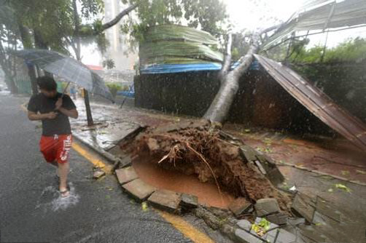

如何把握内容要求举例——自然灾害
1.11 运用资料，说明常见自然灾害的成因，了解避灾、防灾的措施。

Slide 11
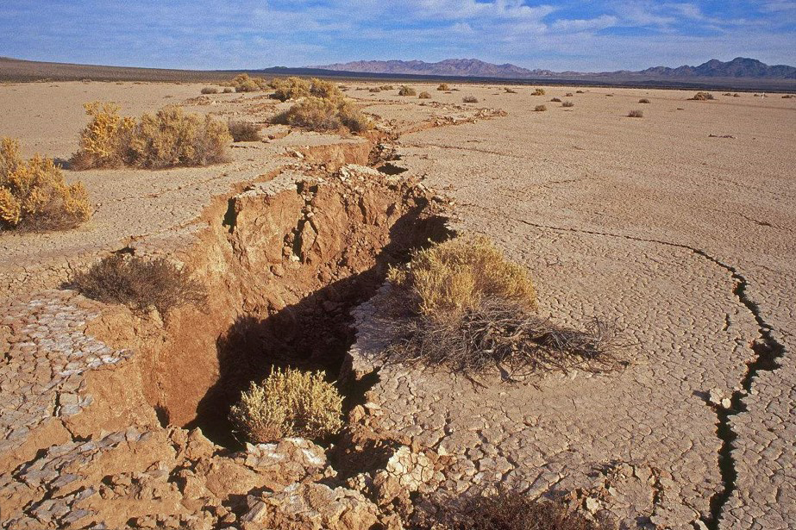
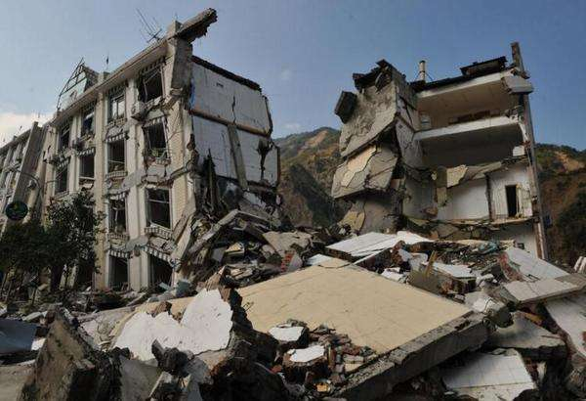
如何把握内容要求举例——自然灾害
1.11 运用资料，说明常见自然灾害的成因，了解避灾、防灾的措施。

Slide 12
把握内容要求举例——地貌观察
考虑必修课和选择性必修课两个阶段各自的教学重点：地貌成因内容，在需要的情况下，可结合具体地貌类型和学生的水平适当提及，但不建议从成因入手或以成因为目标构建教学体系。

Slide 13
把握内容要求举例——自然灾害
1
本条标准不要求系统地学习自然灾害。
2
以直接成灾原因为核心组织内容，不要求讲直接成灾原因之外的自然过程机理。
3
为学生提供批判性思维训练的内容。

Slide 14
“地理1”教学方法的特别提示
根据本模块的目标和内容特点，在组织教学，特别是有关地貌、水、土壤、植被等内容的实践教学时，建议教师先让学生自己观察、识别、分类、交流，提出他们自己的看法，教师顺势加以引导，形成“自然”的教学，避免出现教学初始就用某些特定的框架把学生“框住”，影响或限制学生自主思考的现象。

Slide 15
“地理1”教学与地理核心素养培育
价值观教育
3
促进学生行动的设计
2
模块内主题教学
1
4
促进深度思考的问题

Slide 16
主题、项目、单元等：模块内综合举例
依据课程标准
1.认识地球
2.自然要素
3.自然灾害
1.
2.
3.
…………
依据真实问题

Slide 17
促进深度思考，强化价值观形成的设计
提出有一定深度的思考问题
让学生在模糊的情境下辨识问题，避免价值观教育停留在掌握价值观知识的程度。

Slide 18
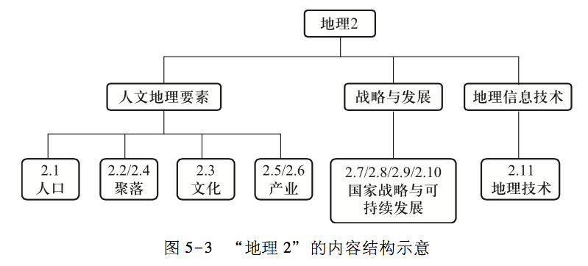
“地理2”的内容结构及教学建议

Slide 19
地理2设计思路
宽而浅——强调面向全体学生的“基础性”。
选择人文地理部分分支学科的内容，从人文地理要素的角度加以阐述，尤其是突出人类各种社会经济活动与地理环境的关系。
模块整体设计突出“实践”，为落实“地理实践力”核心素养培育搭建平台。
贯穿人地关系的教育，拓展学生思维。

Slide 20
观察和理解城乡景观
1
城市或乡村是个整体，城乡问题也是个整体
2
观察城市或乡村有多视角
3
观察和理解城市或乡村是融入个人体验的
4
城市或乡村是活生生的

Slide 21
把握内容要求举例——区位
实验版
分析农业区位因素，举例说明主要农业地域类型特点及其形成条件。
分析工业区位因素，举例说明工业地域的形成条件与发展特点。
结合实例说明农业或工业生产活动对地理环境的影响。
举例说明生产活动中地域联系的重要性和主要方式。
2017年版
结合实例，说明工业、农业和服务业的区位因素。

Slide 22
“地理2”教学与地理核心素养
价值观教育
3
促进学生行动的设计
2
模块内主题教学
1
4
促进深度思考的问题

Slide 23
主题、项目、单元等：模块内综合举例
依据课程标准
1.人口分布
2.城镇和乡村
3.产业区位选择
4.环境与发展
1.
2.
3.
…………
依据真实问题

Slide 24
促进深度思考，强化价值观形成的设计
提出有一定深度的思考问题，或答案不唯一的任务，让学生在模糊的情境下辨识问题，避免价值观教育停留在掌握价值观知识的程度，如，让学生判断、评价某个城市规划或者自己的小区规划；对某些人类活动与环境关系的矛盾现象给出自己的看法等。

Slide 25
本模块教学方法的特别提示
根据本模块的目标和内容特点，在组织教学，特别是有关人口、城乡景观、城镇化过程、交通运输、环境保护等内容的教学时，建议教师先让学生自己观察现象、实际调查、获取信息、分析思考，提出他们自己的看法，教师再顺势加以引导，形成“思辨”的教学，避免出现教学初始就用某些特定的思路把学生“框住”，影响或限制学生自主思考的现象。

Slide 26
选择性必修的内容结构及教学建议
选择性必修1自然地理基础

Slide 27
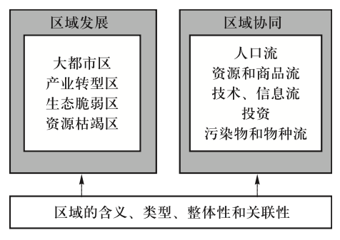
选择性必修的内容结构及教学建议
选择性必修2区域发展

Slide 28
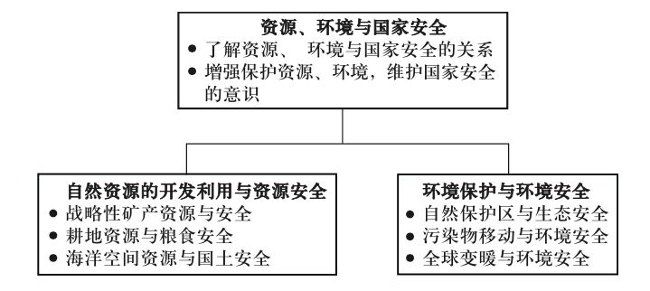
选择性必修的内容结构及教学建议
选择性必修3资源、环境与国家安全

Slide 29
选择性必修模块的总体设计思路
1
与必修课程衔接
2
相对增强地理学科系统性
3
更多的案例式、问题式学习

Slide 30
教学+过程性评价建议
1
重视问题式教学
2
加强地理实践
3
关注表现性评价
5
4
深化信息技术应用
开展思维结构评价

Slide 31
问题式教学
全称：问题解决式教学
相关：议题式（香港）、单元教学、项目式学习、主题教学、决策教学、探究教学、研究性学习
强调：基于问题、开放、综合、应用、做中学
关键词：问题、情境、资源、程序（活动）、评价

Slide 32
加强地理实践
1
强调对现实地理环境的亲身体验、现实感和相应的能力
2
把实验作为学生探索的途径、环境而非只是教师演示的材料
3
发挥其综合性和跨学科的优势

Slide 33
深化信息技术应用
4
支持综合性和跨学科的学习
1
帮助学生享有公平且有质量的地理教育
2
将其转变为学生的学习工具
3
在无法亲身感受的情况下尽量接近真实世界

Slide 34
谢 谢

